Slide 1
서울시 공공자전거 데이터 분석 및 타 지역 공공자전거 도입 시, 수요 예측 모델
팀4 – 김규리, 김나연, 이은비, 조수빈

Slide 2
목차
주제 선정 및 이유
데이터 소개
데이터 전처리
데이터 탐색
데이터 모델링 및 성능 평가

Slide 3
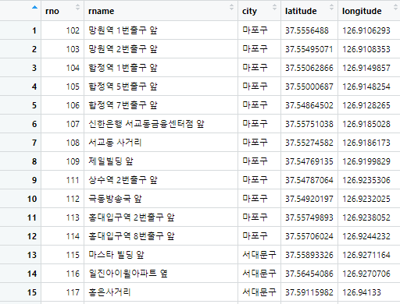
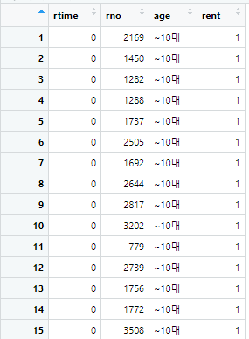
주제 선정 및 이유
서울시 공공자전거 데이터 분석을 통해 타 지역 공공자전거 도입 시, 수요를 예측할 수 있는 모델을 만들기 위함이다.
데이터 소개
Data1. 공공자전거 대여소 정보
Data2. 공공자전거 이용정보 ( 시간대별 )

Slide 4
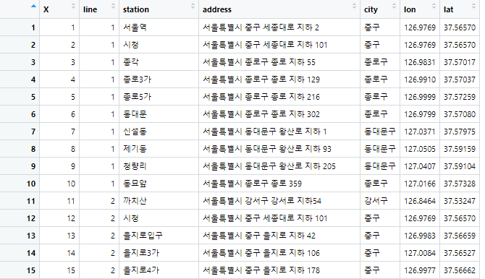
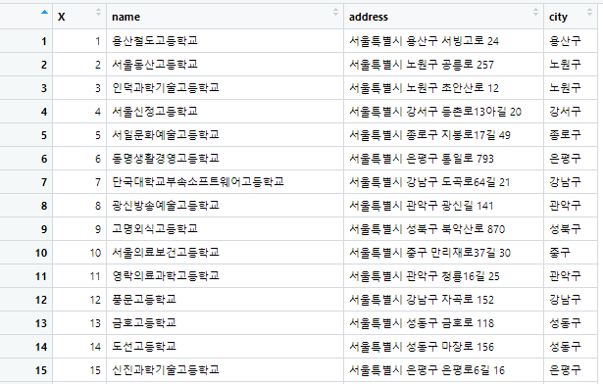
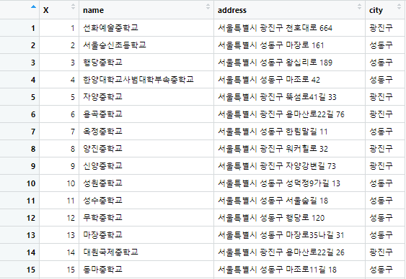
Data3. 지하철역 위도 경도 정보
Data4. 서울시 자치구별 고등학교 정보
Data5. 서울시 자치구별 초중등학교 정보

Slide 5
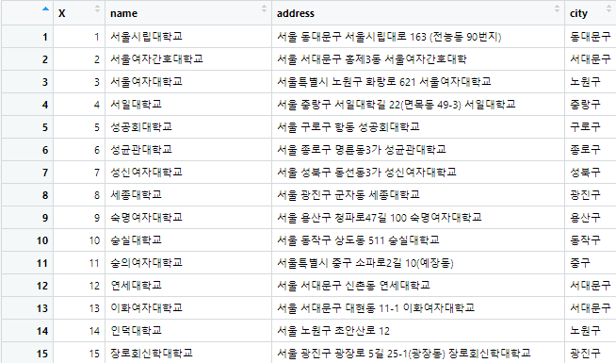
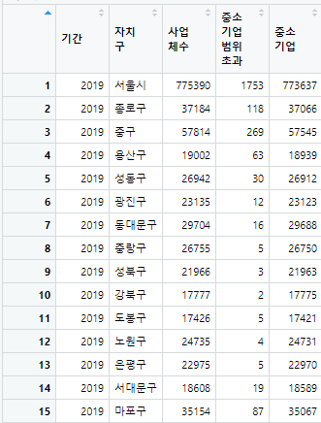
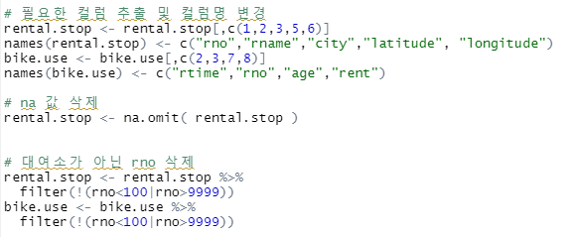
Data6. 서울시 자치구별 대학교 정보
Data7. 서울시 자치구별 사업체수 정보
데이터 전처리

Slide 6
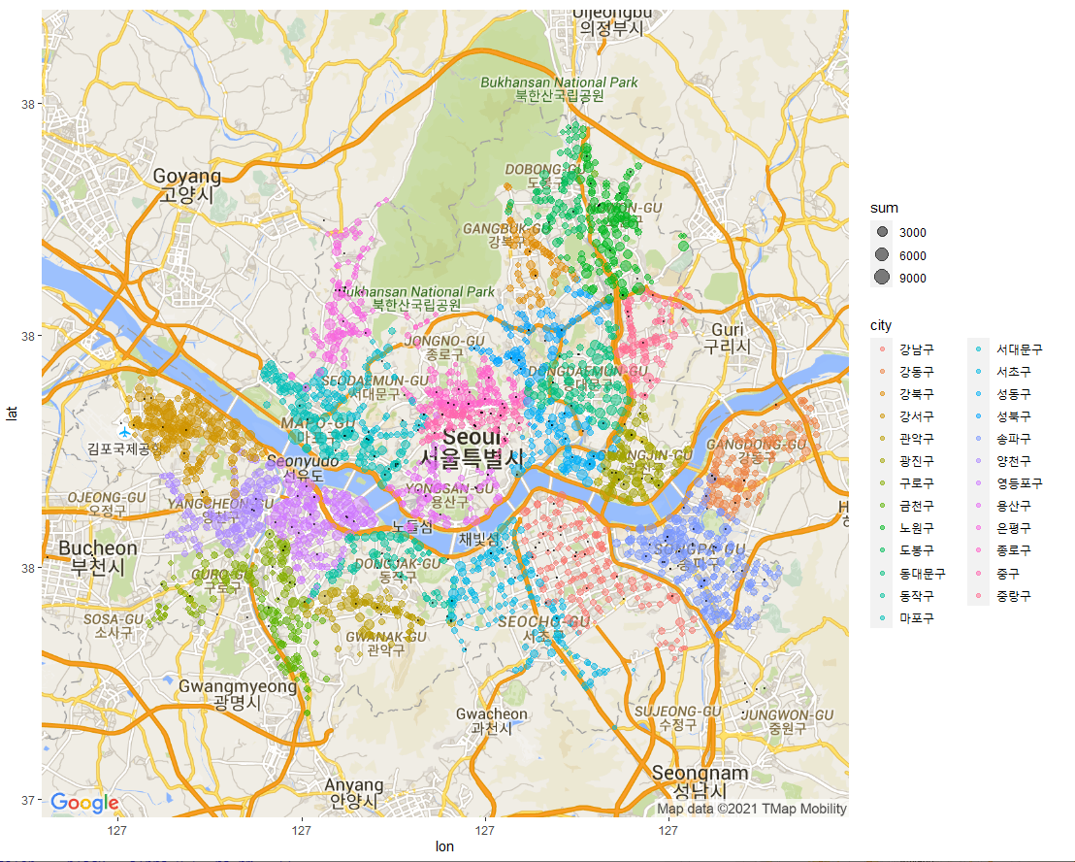
서울시 대여소 분포와 이용건수 시각화
데이터 탐색
전체적으로 따릉이 대여소가 어디에
설치 되어 있는지와 역(검정색 점)
주변에 따릉이 대여소가 설치되어 있으며
대여소의 개수가 많은 것을 확인할 수 있다.

Slide 7
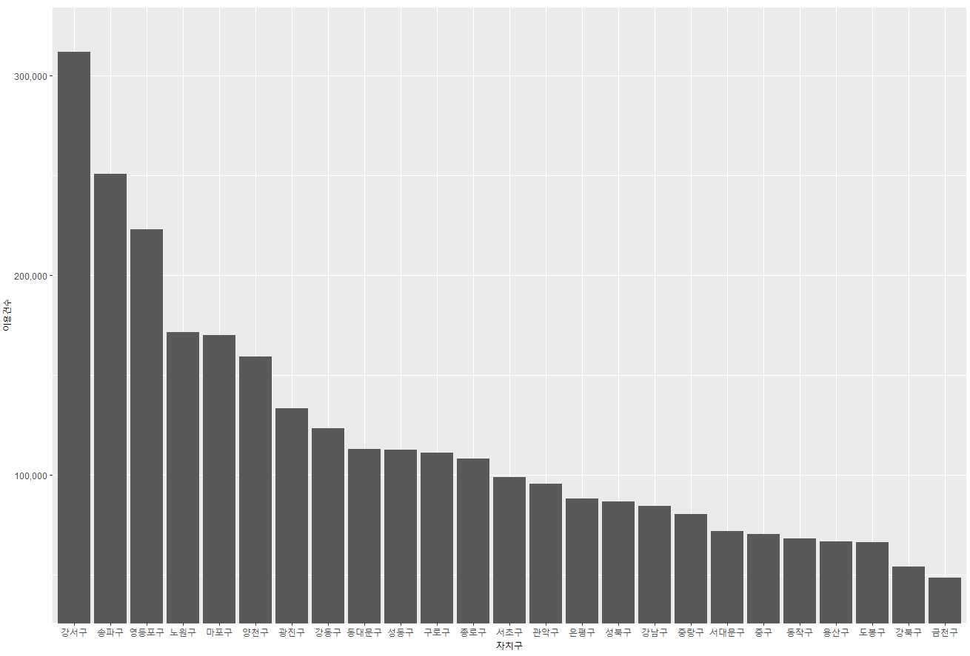
서울시 자치구별 이용건수 순위
공공자전거 이용 건수가 가장 많은 자치구는 “강서구＂이다.

Slide 8
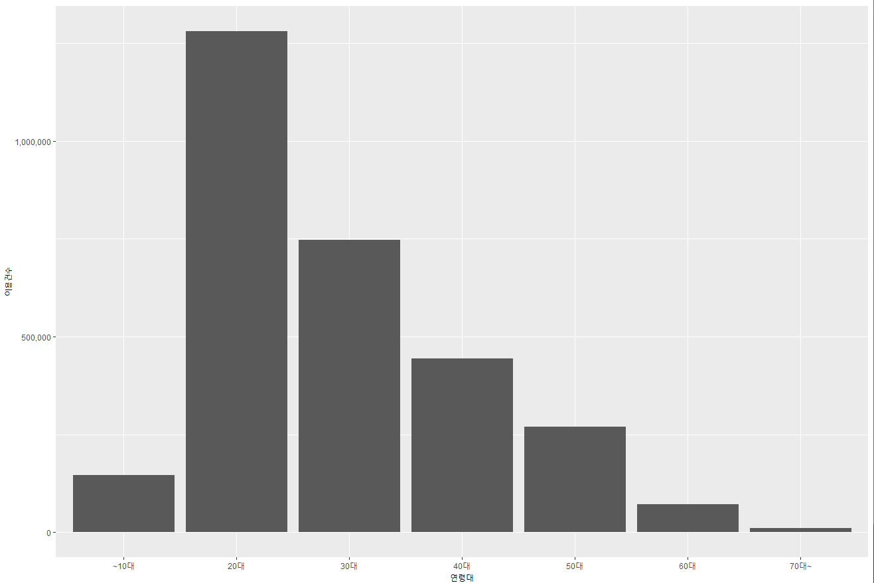
연령대별 이용건수
가장 많은 이용률을 보인 연령대는 20대와 30대이다.

Slide 9
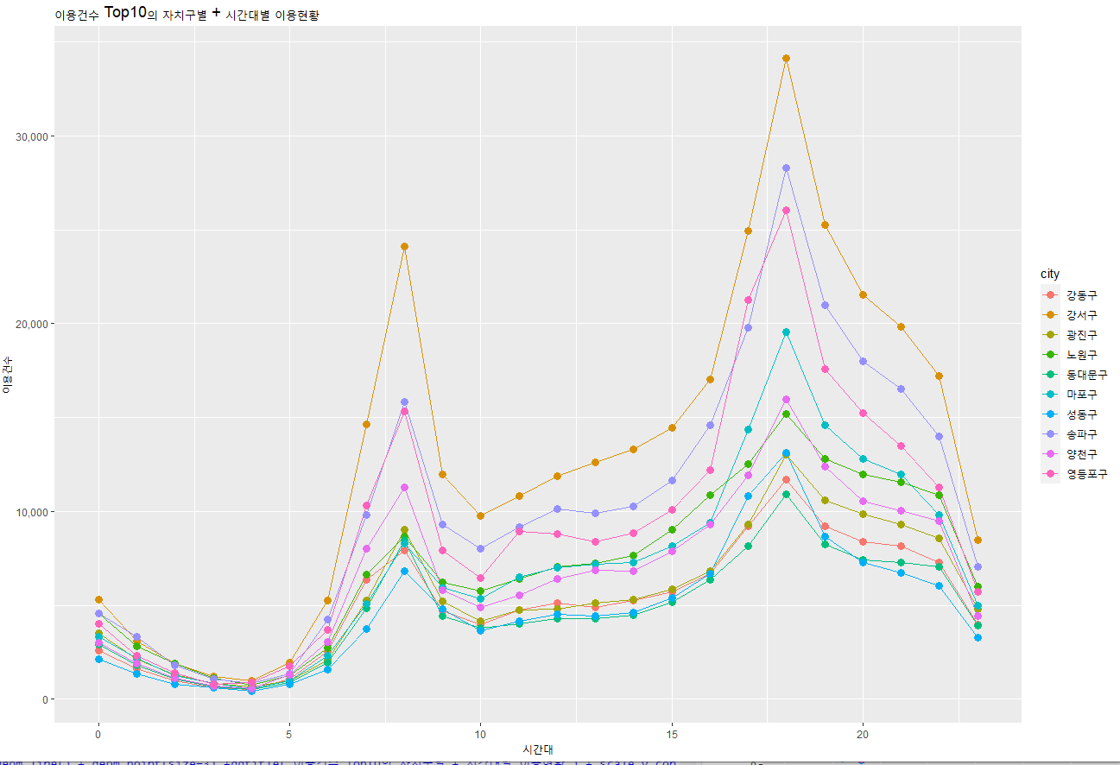
이용건수 TOP 10의 자치구별 + 시간대별 이용현황
가장 많은 이용률을 보인 시간은 7~9시와 17~19시이다.
시간대별도 마찬가지로 강서구에서 가장 많은 이용건수를 확인할 수 있다.

Slide 10
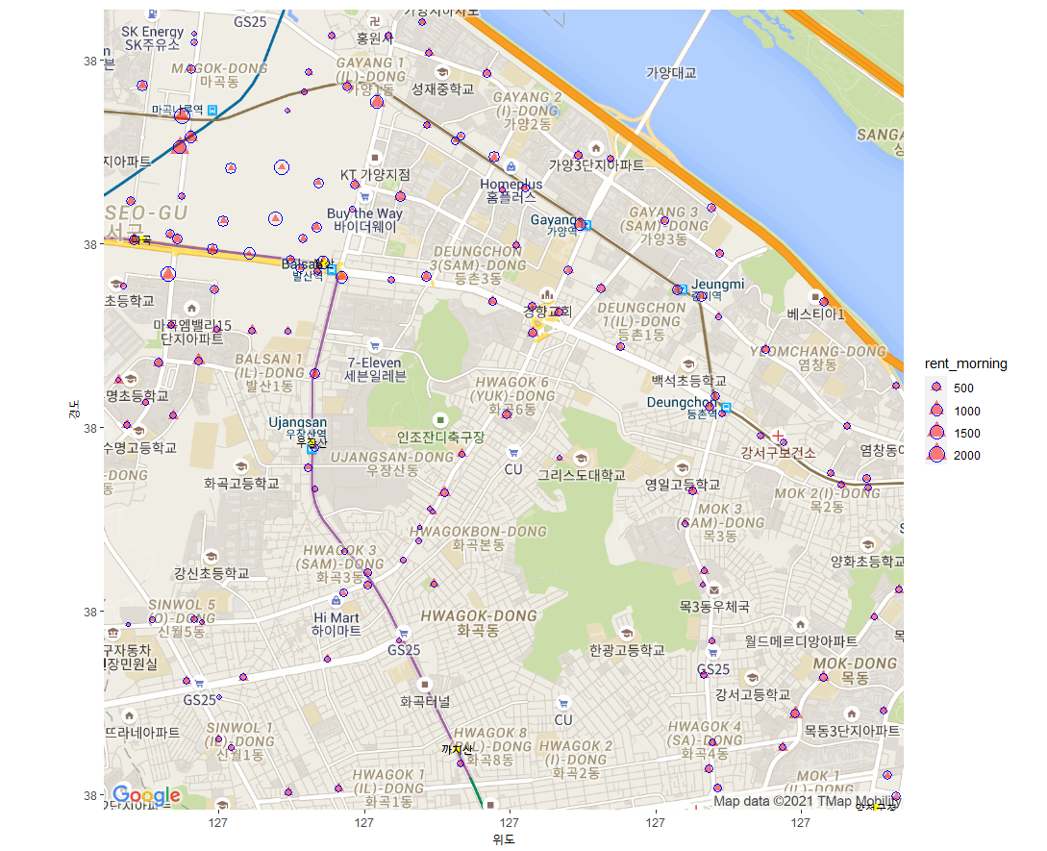
출근시간과 퇴근시간 강서구의 이용현황
빨간색 삼각형이 오전의 이용건수를 나타내며
파란색 원이 오후의 이용건수를 나타낸다.
역 근처에 위치한 대여소들의 이용건수가
가장 많은 것을 확인할 수 있으며, 아파트 주위의
정류소들에서 오후의 이용건수가 더 큰 것을 확인
할 수 있다.

Slide 11
시각화를 통해 따릉이 대여소의 위치가
역 근처에 많이 분포한다는 것과
역 근처 대여소의 이용량이 가장 많은
것을 알 수 있었으며,
시간대도 출근, 등교 시간인 오전과
퇴근, 하교 시간인 오후에 가장 이용건수가
많음을 알 수 있었다.
또한 각 구별, 연령별 이용건수를 그래프로
쉽게 확인해볼 수 있었다.
이를 통해 춭퇴근과 등하교를 하는 사람들이
이용할 대여소를 회사와 학교 근처로 보고,
역, 학교, 회사를 모델링에 사용할 독립변수로
추출하였다.

Slide 12
데이터 모델링
나이브 베이즈 분류기
사용 목적: 대여소의 위치(자치구)와 이용건수를 바탕으로 해당 대여소가 지하철 인근에 위치해 있는가를 살펴보기 위함이다.
종속 변수: 지하철 인근 여부
다중선형회귀모델
사용 목적: 타 지역에서 공공자전거 도입 시, 고려해야 할 특징과 그에 따른 수요 예측
모델(1)
독립 변수: 자치구별 지하철 역 개수, 자치구별 학교(초중고) 수, 자치구별 대학교 수
종속 변수: 이용 건수
모델(2)
독립 변수: 자치구별 지하철 역 개수, 자치구별 학교(초중고) 수, 자치구별 대학교 수, 자치구별 대기업 종사자수
종속 변수: 이용 건수
모델(3)
독립 변수: 자치구별 지하철 역 개수, 자치구별 학교(초중고) 수, 자치구별 대학교 수, 자치구별 중소기업 종사자수
종속 변수: 이용 건수

Slide 13
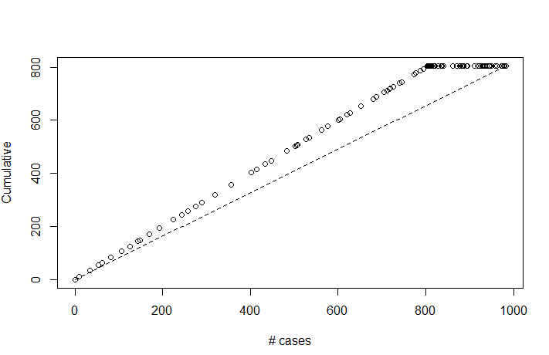
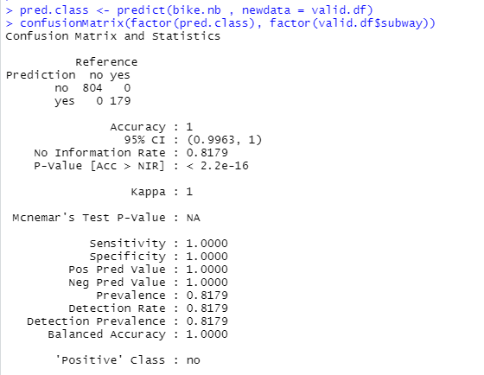
나이브 베이즈 분류기 – 지하철 인접 여부, 이용건수 분류기
Validation Data Set
..결과를 뭐라고 쓰죠???????????????????????

Slide 14
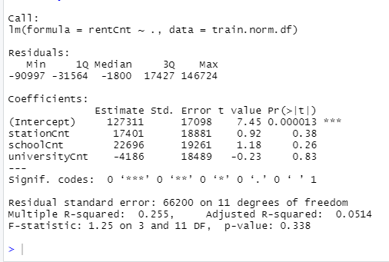
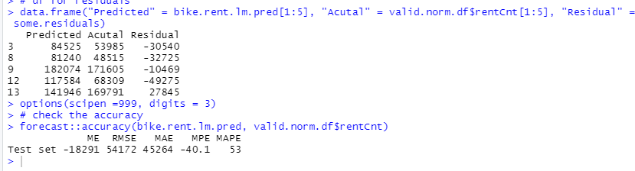
다중회귀모델(1) – 지하철, 초중고, 학교 수에 따른 이용건수 예측
Validation Data Set

Slide 15
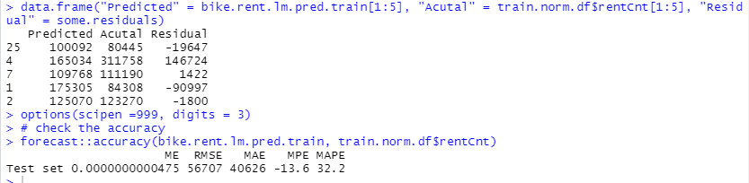
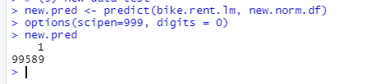
Train Data Set
새로운 데이터를 이용한 예측

Slide 16
다중회귀모델(1) – 지하철, 초중고, 학교 수에 따른 이용건수 예측
Validation Data Set

Slide 17
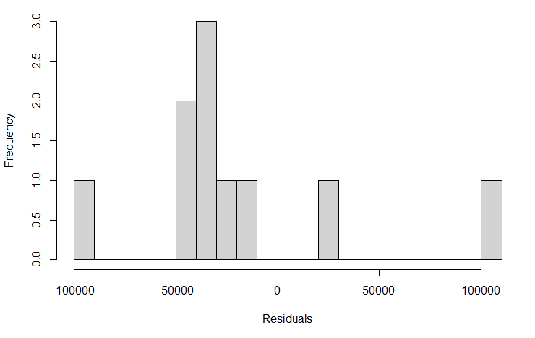
Train Data Set
새로운 데이터를 이용한 예측

Slide 18
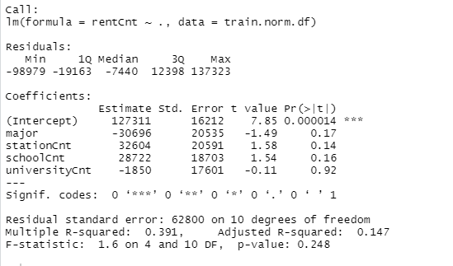
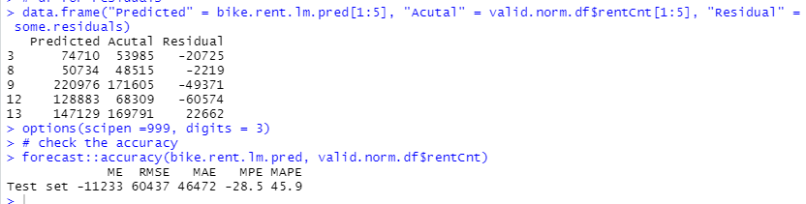
다중회귀모델(2) – 사업체(대기업), 지하철, 초중고, 학교 수에 따른 이용건수 예측
Validation Data Set

Slide 19
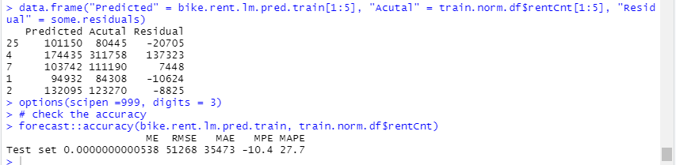
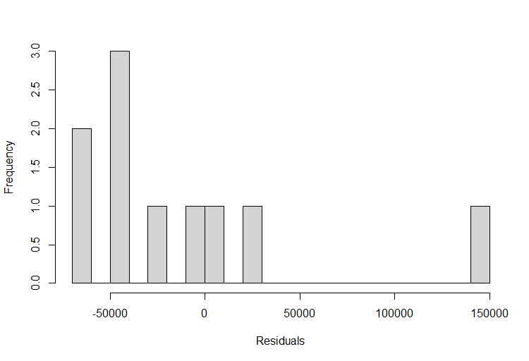
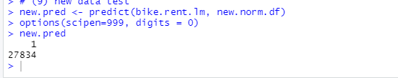
Train Data Set
새로운 데이터를 이용한 예측

Slide 20
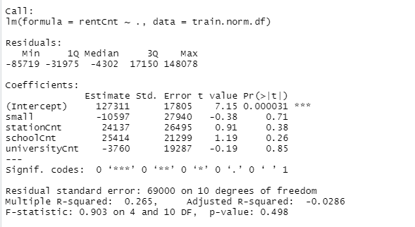
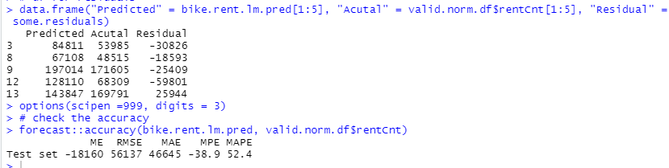
다중회귀모델(3) – 사업체(중소기업), 지하철, 초중고, 학교 수에 따른 이용건수 예측
Validation Data Set

Slide 21
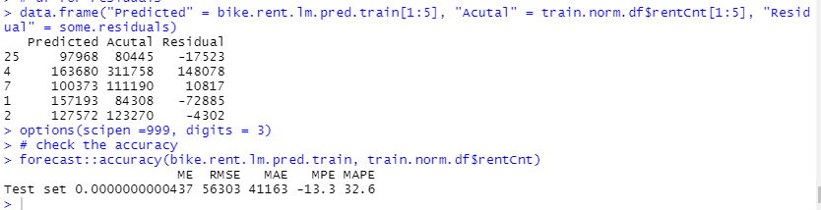
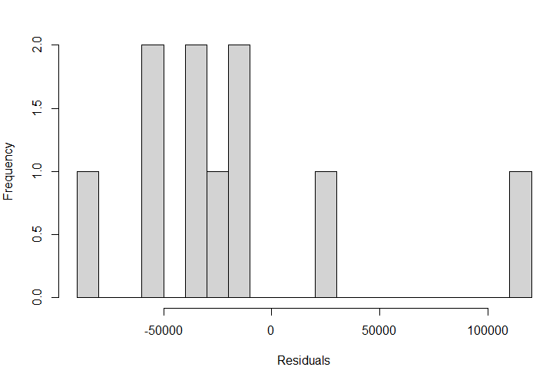

Train Data Set
새로운 데이터를 이용한 예측

